Slide 1
В - Ф
Логопед ГБОУ СОШ №367
Плюшкис Г.А.

Slide 2
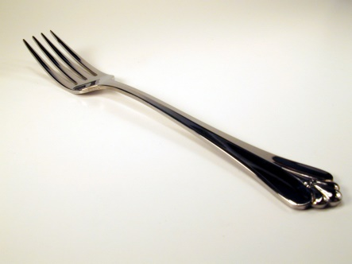
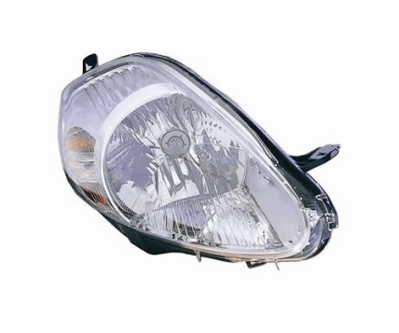
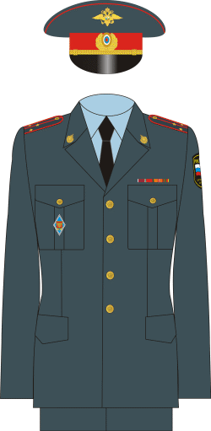
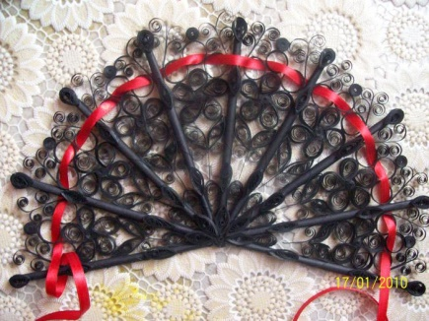
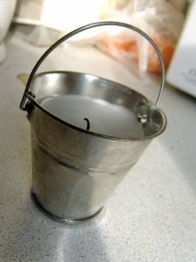
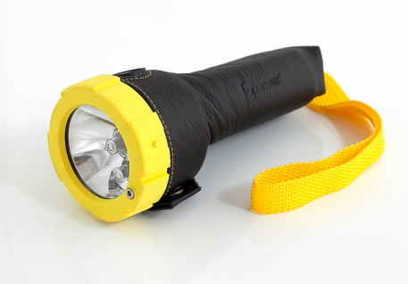
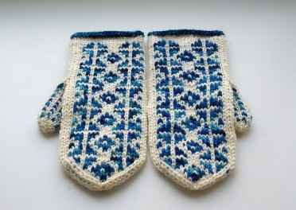
В
Ф

Slide 3
в
бил
ставил
бежал
нёс
давил
лил
летел
в
в
в
в
в
в

Slide 4
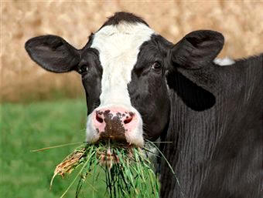
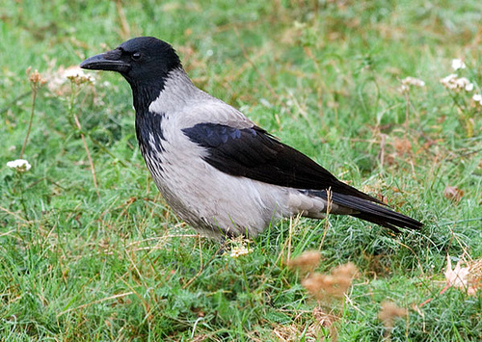
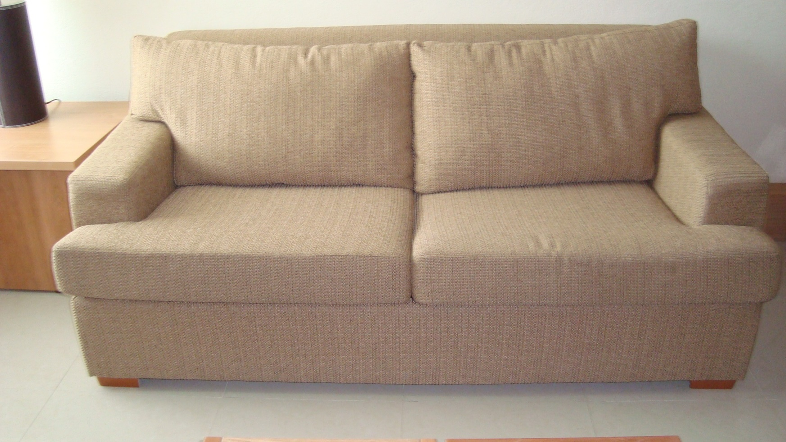
в -
4 1 5 2 6 3

Slide 5
Убежала Ф .
г о л ь ы
к е и р
п о р т е л ь
к о е
т у л и
о н т а н
ф
ф
ф
ф
ф
ф

Slide 6
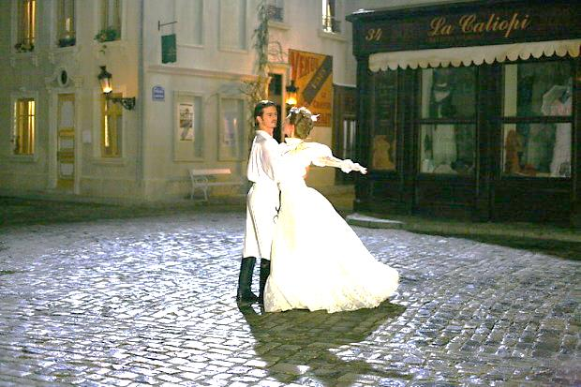
о
В этом _ильме герои т-нце_али _альс .
а
В этом фильме герои танцевали вальс .

Slide 7
шкафы –
клювы –
шарфы –
приливы –
жирафы –
нервы –
мифы –
штрафы –
нравы -
шкаф
клюв
шарф
прилив
жираф
нерв
миф
штраф
нрав

Slide 8
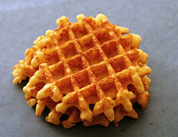
Найдите слово .
стьёмгнир
волна
чабюжегшяпр
жьып
вафли
щтецкобьендр
иснгреыжсюя
фонарь
соекч

